Slide 1
Основные направления русской литературы XX столетия. Литература начала XX века.

Slide 2
Литература XX века
«Наше время трудновато для пера...»
В.В. Маяковский
«Ни одна мировая литература XX века, кроме русской, не знала столь обширного списка безвременно, рано ушедших из жизни мастеров культуры...»
В.А. Чалмаев
«XX век всех нас переломал...»
М.И. Цветаева

Slide 3
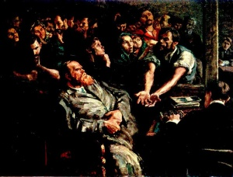
Историческая ситуация в России начала XX века
Последние годы XIX столетия стали поворотными для русской и западной культур. Начиная с 1890-х гг. и вплоть до Октябрьской революции 1917 года изменились буквально все стороны российской жизни, начиная от экономики, политики и науки, и заканчивая технологией, культурой и искусством.
Новая стадия историко-культурного развития была невероятно динамична и, в то же время, крайне драматична. Можно сказать, что Россия в переломное для нее время опережала другие страны по темпам и глубине перемен, а также по колоссальности внутренних конфликтов.

Slide 4
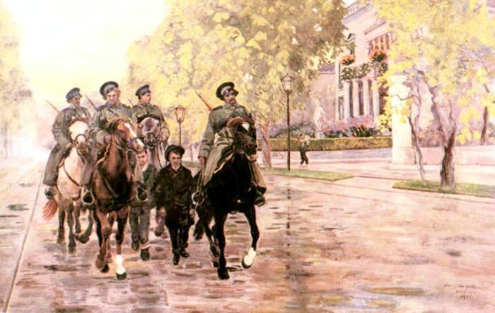
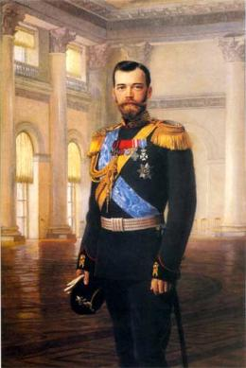
I. Начало 1890-х – 1905 год
1892 год. Свод законов Российской империи: «обязанность полного послушания царю», власть которого объявлялась «самодержавной и неограниченной»
Быстрыми темпами развивается промышленное производство.
Растет социальное сознание нового класса – пролетариата.
1885 год. Первая политическая забастовка Орехово-Зуевской мануфактуры. Суд признал требования трудящихся справедливыми.
1896 год. Император Николай Второй.
Образовались первые политические партии: 1898 – социал-демократы, 1905 – конституционные демократы, 1901 – социал-революционеры

Slide 5
Революции
Исторические потрясения начала 20века
1905
1917
Первая русская революция
Февральская буржуазно-демократическая революция
Октябрьская социалистическая революция

Slide 6
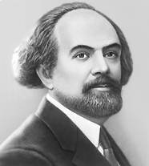
Николай Бердяев
«Это была эпоха пробуждения в России самостоятельной философской мысли, расцвет поэзии и обострение эстетической чувствительности, религиозного беспокойства и искания, интереса к мистике и оккультизму».

Slide 7
Девятнадцатый век
….
Упали в прах обломки суеверий,
Наука в правду превратила сон:
В пар, в телеграф, в фонограф, в телефон,
Познав составы звезд и жизнь бактерий.
Античный мир вел к вечным тайнам нить;
Мир новый дал уму власть над природой;
Века борьбы венчали всех свободой.
Осталось: знанье с тайной съединить.
Мы близимся к концу, и новой эре
Не заглушить стремленья к высшей сфере .
(В.Брюсов)

Slide 8
Русскую литературу рубежа 19 - 20 веков
называют Серебряным веком.
1895 – 1920 г.

Slide 9
Началом «Серебряного века» русской поэзии считается статья Д.Мережковского «Символы».
Отцом «термина» является русский философ Николай Бердяев, назвавший «Серебряный век» отблеском, возрождением «века золотого».
Одна из наиболее вероятных причин – кризисность эпохи, напряженная историческая обстановка.

Slide 10
Начало эпохи 1890 год
Николай Минский "Со светом совести" (1890г.)
Дмитрий Мережковский "О причинах упадка современной российской литературы" (1893г.)
Валерий Брюсов "Российские символисты" (1894г.)
Окончание эпохи
1921 год
смерть Александра Блока и гибель Николая Гумилева в 1921г.

Slide 11
Разделение русской литературы на два направления
Направления в литературе
декаданс
реализм
модернизм
футуризм
имажинизм
символизм
акмеизм

Slide 12
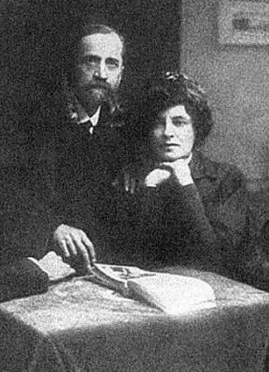
Декаданс
(конец 19 — начало 20 вв.)
От франц. decadence; от средневекового лат. decadentia — упадок.
Настроение пассивности, безнадежности, неприятие общественной жизни, стремление замкнуться в мире своих душевных переживаний.
Оппозиция к общепринятой «мещанской» морали.
Культ красоты как самодовлеющей ценности.
Нигилистическая неприязнь к обществу, безверие и цинизм, особое «чувство бездны».

Slide 13
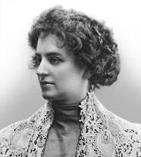
Декаданская лирика
Пустынный шар в пустой пустыне,
Как Дьявола раздумие...
Висел всегда, висит поныне...
Безумие! Безумие!
Единый миг застыл – и длится,
Как вечное раскаянье...
Нельзя ни плакать, ни молиться...
Отчаянье! Отчаянье!
Пугает кто-то мукой ада,
Потом сулит спасение...
Ни лжи, ни истины не надо...
Забвение! Забвение!
Сомкни плотней пустые очи
И тлей скорей, мертвец.
Нет утр, нет дней, есть только ночи.
Конец.
З. Гиппиус

Slide 14
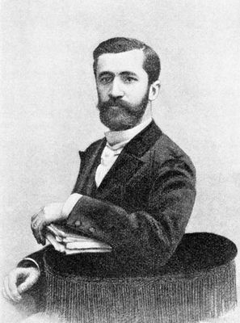
Декаданская лирика
Так жизнь ничтожеством страшна,
И даже не борьбой, не мукой,
А только бесконечной скукой
И тихим ужасом полна,
Что кажется — я не живу,
И сердце перестало биться,
И это только наяву
Мне все одно и то же снится.
И если там, где буду я,
Господь меня, как здесь, накажет, —
То будет смерть, как жизнь моя,
И смерть мне нового не скажет.
Д.С. Мережковский

Slide 15
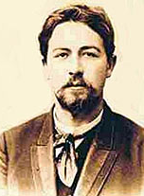
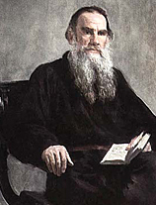
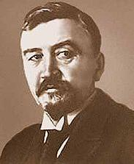
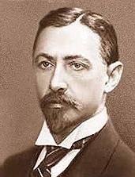
Критический реализм (XIX век – начало XX века)
Правдивое, объективное отображение действительности в ее историческом развитии.
Продолжение традиций русской литературы XIX века, критическое осмысление происходящего.
Человеческий характер раскрывается в органической связи с социальными обстоятельствами.
Пристальное внимание к внутреннему миру человека.
А.П. Чехов
Л.Н. Толстой
А.И. Куприн
И.А. Бунин

Slide 16
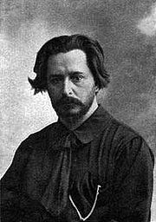
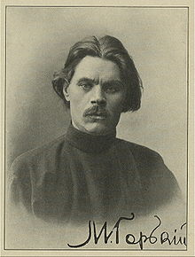
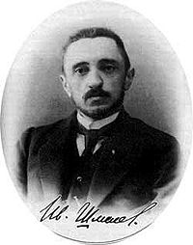
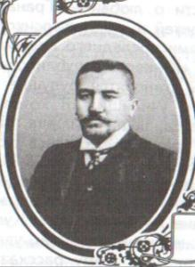
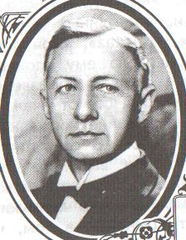
Реализм (неореализм)
Новое поколение писателей, которые входили в кружок, возглавляемый Н.Д. Телешовым – «Среда»
Издательство «Знамя» открывает М. Горький
Л. Андреев
М. Горький
И. Шмелёв
А. Куприн
И. Бунин

Slide 17
Реализм (неореализм)
Жанр – повесть и рассказ.
Ослаблена сюжетная линия.
Интересует подсознание, а не «диалетика души», тёмные, инстинктивные стороны личности, стихийные чувства, не понимаемые самим человеком.
Образ автора выходит на первый план, задача – показать свое, субъективное восприятие жизни.
Нет прямой авторской позиции – всё уходит в подтекст (философский, мировоззренческий)
Возрастает роль детали.
Поэтические приемы переходят в прозу.

Slide 18
Модернизм – общее название разных направлений в искусстве конца 19 – начала 20 века., провозгласивших разрыв с реализмом, отказ от старых форм и поиск новых эстетических принципов.
В это время реалистическая эпоха русской культуры сменяется модернистской.
Модернизм – общее название разных направлений в искусстве конца 19 – начала 20 века., провозгласивших разрыв с реализмом, отказ от старых форм и поиск новых эстетических принципов.
Все модернистские направления очень разные, имеют разные идеалы, преследуют разные цели, но сходятся они в одном: работать над ритмом, словом, довести игру звуков до совершенства.

Slide 19
Д. Мережковский,
З. Гиппиус, Ф. Сологуб ,
В. Брюсов, К. Бальмонт,
А. Блок, А. Белый,
Символизм
От гр. symbolon - знак, символ.
1870-1920-е гг.
Notes:
19

Slide 20
Символизм зародился во Франции в 60-70 гг. XIX века.

Slide 21
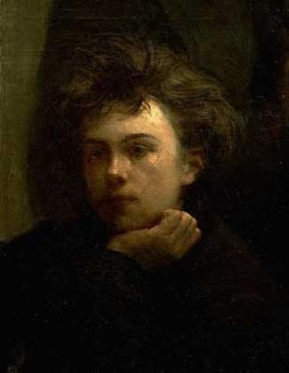
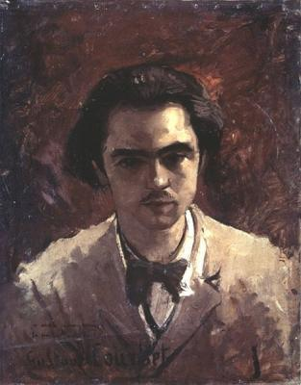
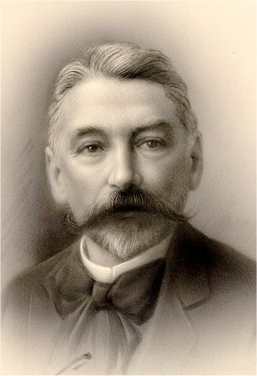
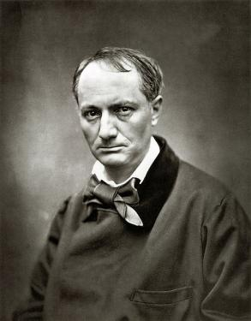
Истоки русского символизма
Франция 1860-70-е годы.
Артюр Рембо
Поль Верлен
Стефан Малларме
Основатель символизма – Шарль Бодлер
Шарль Бодлер

Slide 22
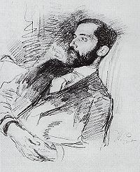
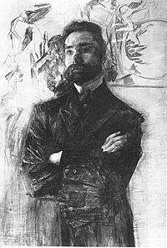
Литературные манифесты
1893 год. Статья Д.С. Мережковского «О причинах упадка и о новых течениях современной русской литературы».
Модернизм получает теоретическое обоснование.
Три основных элемента «нового искусства»:
мистическое содержание,
символизация
«расширение художественной впечатлительности»
1903 год. Статья В Брюсова «Ключи тайны».
Литература по воздействию должна быть приближена к музыке.
Поэзия – выражение души поэта, тайн человеческого духа.

Slide 23
Особенность поэтики
Антитеза 2-х миров (двоемирие): нетленный и реальный
Цветовая символика
белый – идеал, женственность, любовь, мечта…
синий – разочарование, разлука, окружающий, вещественный мир…
жёлтый – болезненность, сумасшествие, отклонение…
чёрный – тайна, двойственность…
красный – кровь, катастрофа…
Символический пейзаж
Звукопись. Важна музыка слова.
«Жреческий язык»: усложненный, метафоричный.
Возрождение сонета, рондо, терцины…

Slide 24
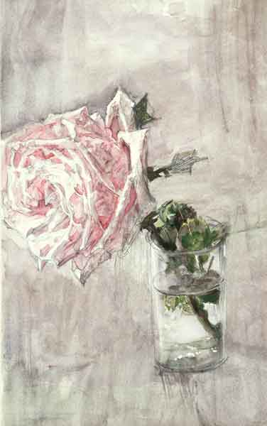
Символ
образ, имеющий безграничное количество значений
«Символ только тогда истинный, когда он неисчерпаем в своем значении» (Вяч. Иванов)
«Символ – окно в бесконечность» (Ф. Сологуб)
передает не объективную суть явления, а индивидуальное представление поэта о мире;
образ, требующий от читателя сотворчества.
«Символы не говорят, а молча кивают» (Вяч. Иванов)
М. Врубель. Роза

Slide 25
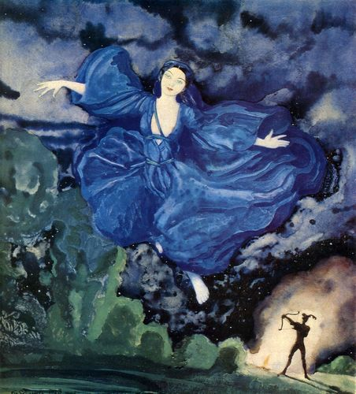
Особенность мировосприятия
Мир непознаваем. Рационально можно осмыслить только низшие формы жизни, а не «высшую реальность» (область «абсолютных идей», «мировой души»)
В. Соловьев.
Искусство – это не изображение реальности, а «постижение мира иными, не рассудочными путями» (В.Я. Брюсов) – через духовный опыт человека и творческую интуицию художника.
Сверхчувствительная интуиция поэта выражается через символ, который и стремится обозначить ускользающее
К. Сомов «Синяя птица».1918

Slide 26
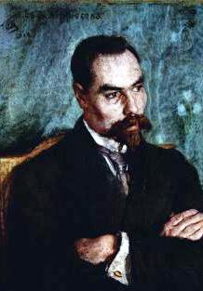
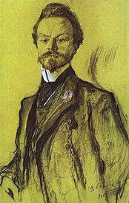
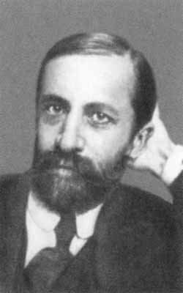
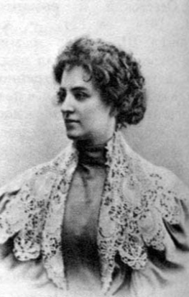
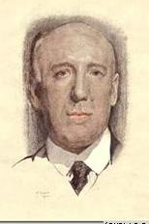
Старшие символисты
В. Брюсов
К. Бальмонт
Д. Мережковский
З. Гиппиус
Ф. Сологуб
1903 Брюсов «Ключи тайн» :
Цель искусства – выражение «движения души» поэта, тайн человеческого духа
Сущность мира непознаваема рассудком, но познаваема интуицией
Искусство есть постижение мира иными, не рассудочными путями.
Задача искусства – запечатлеть мгновения прозрения, вдохновения
Создания искусства – это приотворённые двери в Вечность

Slide 27
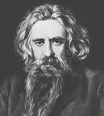
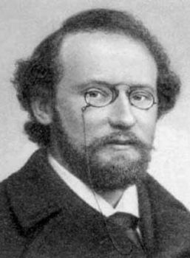
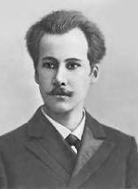
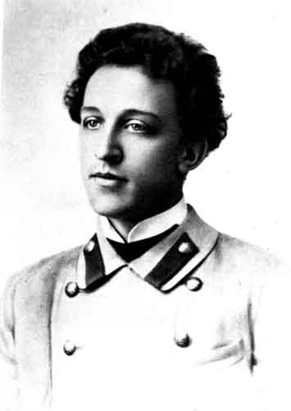
Младосимволисты 1900гг.-рубеж веков
Философия Владимира Соловьева
божественное единство Вселенной
Душа мира – Вечная Женственность
Общество построено на духовных началах
…Мы подошли – и воды синие
Как две расплеснутых стены.
И вот в дали белеет скиния,
И дали мутные видны…
В. Иванов
А. Белый
А. Блок

Slide 28
Младосимволисты
Противопоставление мира идей и мира действительности, рационального и интуитивного познания
Мотив ожидания грядущих зорь, предвещающих начало новой эры
Эклектичность , противоречивость
В центре внимания – вопросы о судьбах России

